Slide 1
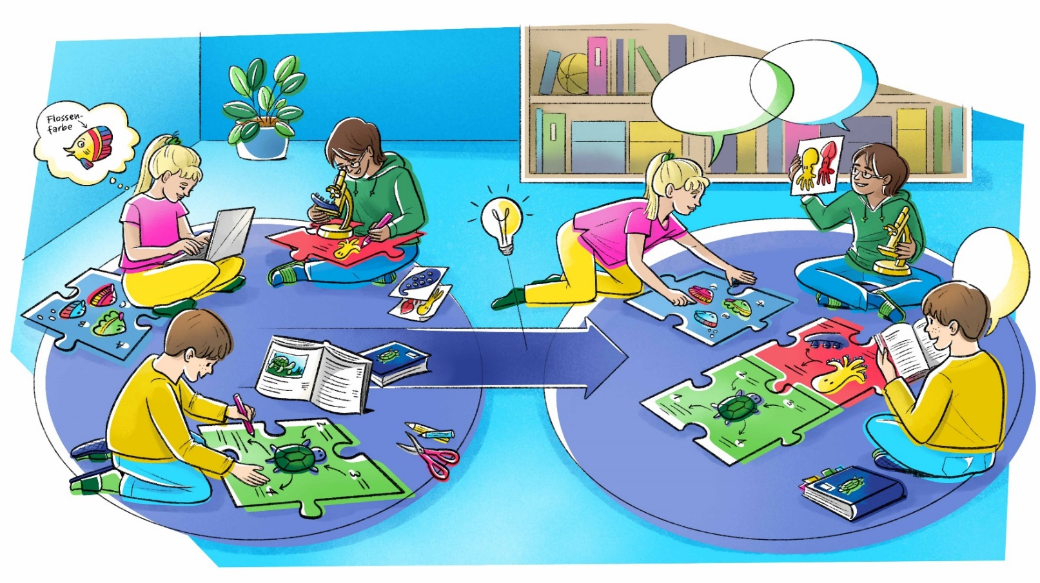
Baustein «Kooperatives Lernen»
Zielbild Schule

Slide 2
Ablauf
Erwartungen
Zielsetzung
Input Ergebnisse Analyse und Diagnose
Workshop Zielbild Schule
Weiteres Vorgehen
Abschluss

Slide 3
Erwartungen
Welche Erwartungen habe ich an den Halbtag?

Slide 4
Zielsetzung
Die Teilnehmenden analysieren die IST-Situation betreffend «Kooperatives Lernen» an der Schule.

Slide 5
Phase 1: Ideensammlung im Kopfstand
Schritt 1: Entwicklungsfeld kennen Lernen
Schritt 2: Ideen – Wie könnten wir es noch schlechter machen?
Schritt 3: Ergebnisse präsentieren, Fazit formulieren
Präsentation der Ergebnisse

Slide 6
Phase 2: Aus dem Kopfstand
Schritt 1: Vom Negativen ins Positive
Schritt 2: Zielvorstellungen zu den positiven Aspekten formulieren
Schritt 3: Ergebnisse präsentieren, drei Aspekte zur Zielvorstellung
Präsentation der Ergebnisse

Slide 7
Weiteres Vorgehen
Für die Begleitgruppe
Zielbild und Ziele formulieren und für die Verabschiedung aufbereiten
Für das Team
Verabschiedung des Zielbildes und der Zielsetzung
Für die Lehrpersonen
Bis zum Treffen 1 in den Austauschgruppen eine Selbsteinschätzung zum «Kooperativen Lernen» vornehmen und von den Lernenden ein Feedback einholen.

Slide 8
Abschluss
Wurden meine Erwartungen erfüllt?
Was hat mich besonders gefreut?
Wo gibt es Herausforderungen?
Wo gibt es noch Klärungsbedarf?

Slide 9
Bildungs- und Kulturdepartement
Dienststelle Volksschulbildung
Kellerstrasse 10
6002 Luzern
www.volksschulbildung.lu.ch

